Slide 1


Desafio UniSoma 2026
Enturme
Equipe 14

Slide 2
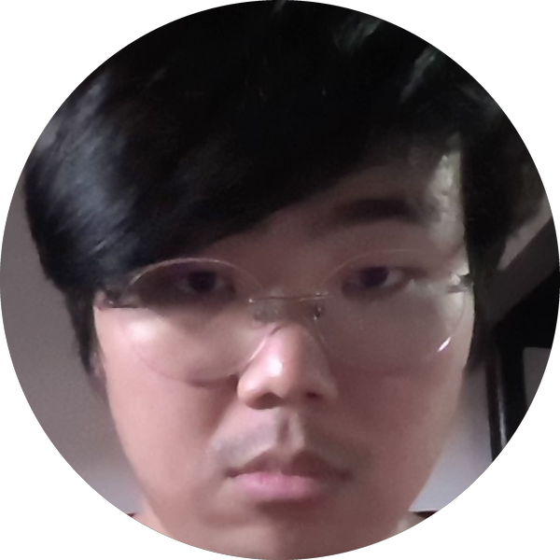
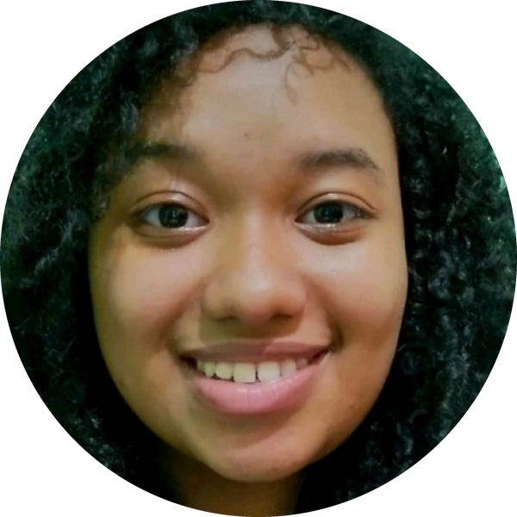
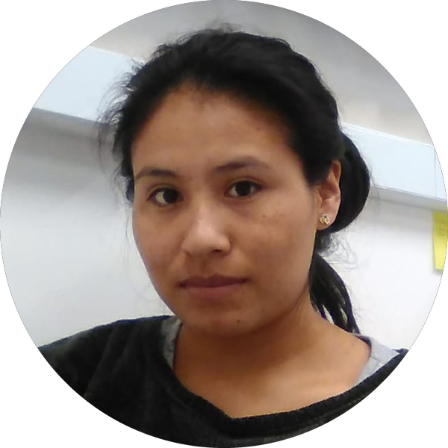




Nossa equipe
Equipe 14
Willian Massaki Otani
Ester Santos da Silva
Mário Vinícius Souza de Carvalho
Maria Magdalena Kcala Alvaro
willian-massaki-otani-67538427b
ester-silvaa

Slide 3

O problema da ONG
Equipe 14
Principais restrições e requisitos
Turno: aluno da manhã só em turma da manhã; da tarde, só na tarde
Nosso entendimento
1
Todo semestre, centenas de jovens são distribuídos em turmas à mão: horas de trabalho, turmas desequilibradas e erros de cadastro descobertos tarde demais.
Capacidade: nenhuma turma acima do limite de vagas
2
Equilíbrio: no máx. 1 aluno de diferença e gênero proporcional
3
Dados com erro: avisar todas as inconsistências de uma só vez
4

Slide 4
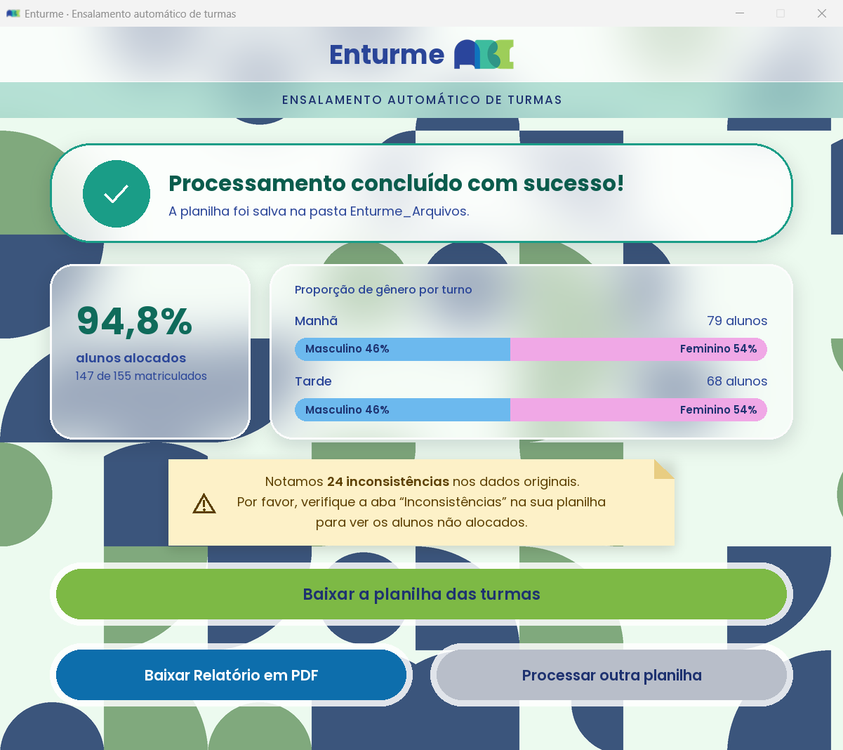

Como resolvemos
Equipe 14
Enturme
Modelo de otimização (MILP + HiGHS): ninguém sem sala, turmas iguais e gênero equilibrado
1
Arrasta a planilha e confirma: em ~1 s as turmas estão no Excel, com relatório PDF
2
4 de 4 instâncias aprovadas no validador oficial, com solução ótima provada
3

Slide 5



Impacto para a ABC Aprendiz
Equipe 14
Antes
Depois
Benefício
Horas de planilha manual, conferência de vagas e proporções, erros encontrados só depois.
Dois cliques: turmas ótimas em segundos e todas as pendências listadas de uma vez.
Equipe livre para focar na formação dos jovens; turmas justas e decisões transparentes.

Slide 6
Obrigado

